Slide 1
［問 1］ 次 の 文 を 読み なさい。
仏教 は 東南アジア、 東アジア に、 キリスト 教 は ヨーロッパ、 南北 アメリカ、 オセアニア に、 イスラム教 は 北 アフリカ、 西 アジア、 中央アジア、 東南アジア に おもに 広がっ て いる。
この 文脈 において、 以下 の 文中 の 空欄 に あてはまる 最も 適当 な もの を 選択肢 の うち から 1 つ 選び なさい。
オセアニア に 広がっ て いる のは（ ） で ある。
① ヒンドゥー 教
② キリスト教
③ イスラム教
④ 仏教

Slide 2
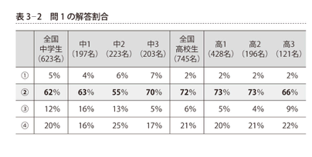

Slide 3
［問 2］ 次 の 文 を 読み なさい。
Alex は 男性 にも 女性 にも 使わ れる 名前 で、 女性 の 名 Alexandra の 愛称 で ある が、 男性 の 名 Alexander の 愛称 でも ある。
この 文脈 において、 以下 の 文中 の 空欄 に あてはまる 最も 適当 な もの を 選択肢 の うち から 1 つ 選び なさい。
Alexandra の 愛称 は（ ） で ある。
① Alex
② Alexander
③ 男性
④ 女性

Slide 4
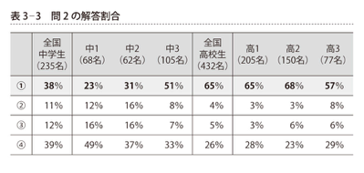

Slide 5
［問 3］ 次 の 文 を 読み なさい。
幕府 は、 1639 年、 ポルトガル 人 を 追放 し、 大名 には 沿岸 の 警備 を 命じ た。
右記 の 文 が 表す 内容 と 以下 の 文 が 表す 内容 は 同じ か。「 同じ で ある」「 異なる」 の うち から 答え なさい。
1639 年、 ポルトガル 人 は 追放 さ れ、 幕府 は 大名 から 沿岸 の 警備 を 命じ られ た。

Slide 6
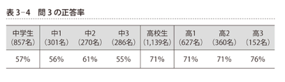

Slide 7
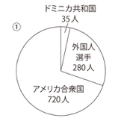
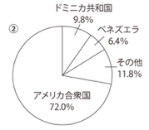
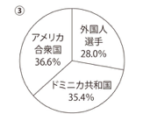
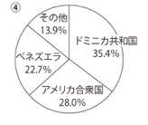
［問 4］
次 の 文 を 読み、 メジャー リーグ 選手 の 出身 国 の 内訳 を 表す 図 として 適当 な もの を すべて 選び なさい。
メジャー リーグ の 選手 の うち 28％ は アメリカ合衆国 以外 の 出身 の 選手 で ある が、 その 出身 国 を 見る と、 ドミニカ共和国がが 最も 多く およそ 35％ で ある。

Slide 8
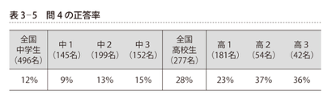

Slide 9
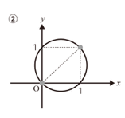
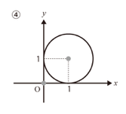
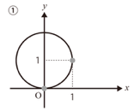
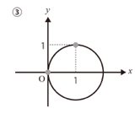
［問 5］ 次 の 文 の 内容 を 表す 図 として 適当 な もの を、 ①～④ の うち から すべて 選び なさい。
原点 O と 点（ 1, 1） を 通る 円 が x 軸 と 接し て いる。

Slide 10
